Slide 1
2020-프로그래밍
SMP 8회차
*기출문제
동적할당

Slide 2
2020-프로그래밍
SMP 8회차
1-1 기출문제
2-2 동적할당

Slide 3
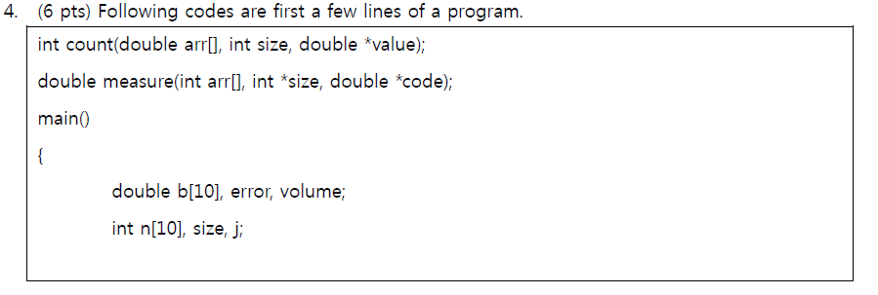
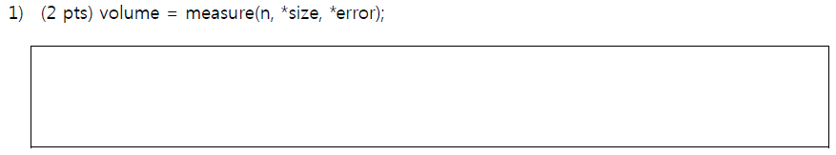
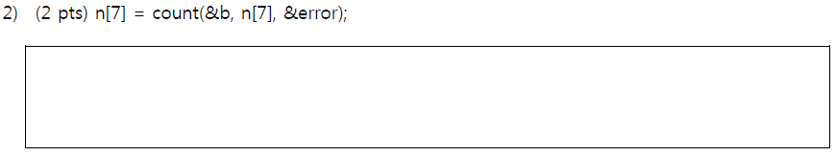
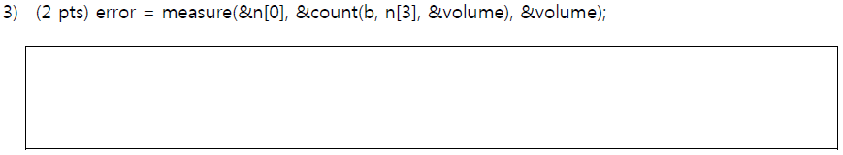
2020-프로그래밍
SMP 8차
배열 & 포인터
배열 & 포인터
2011 4번 [3](2점 + 2점 + 2점)
Explain grammatical mistakes of following function calls
and correct them. If there is no error to correct, just leave it blank.

Slide 4
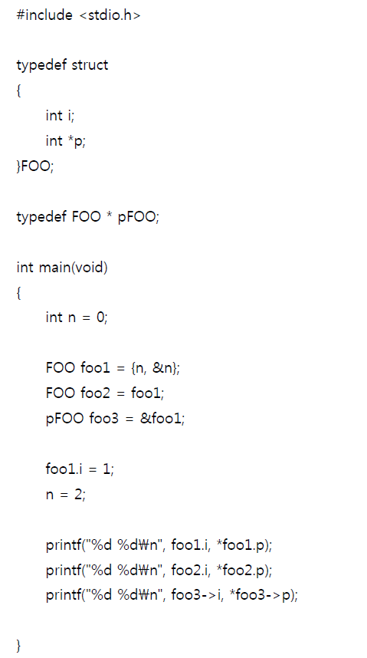
2020-프로그래밍
SMP 8차
배열 & 포인터
배열 & 포인터
2011 6번 문제(6점)
What is the output of the
following program?

Slide 5
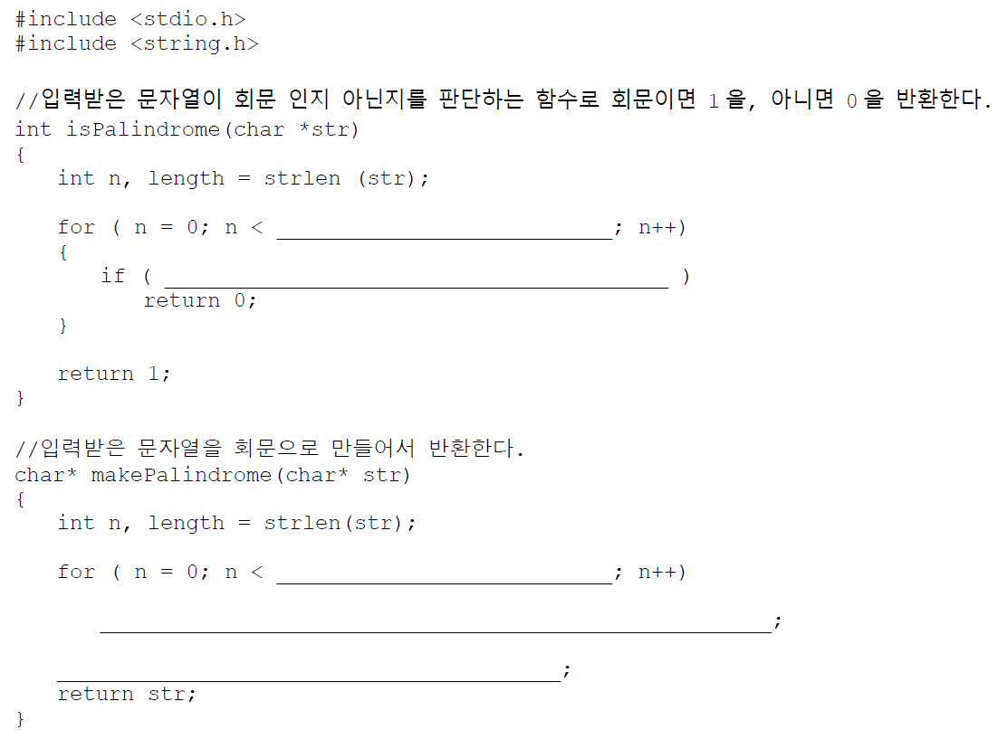
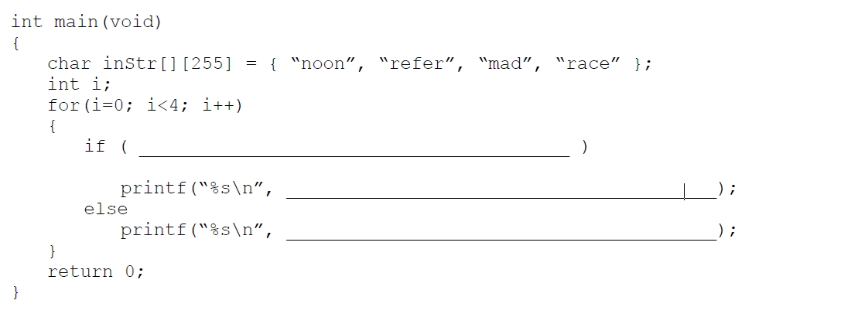
2020-프로그래밍
SMP 8차
배열 & 포인터
배열 & 포인터
2014 11번
회문은 ‘noon’이나 ‘refer’ 처럼 앞에서 읽으나 뒤에서 읽으나 동일한 단어나 구를 말한다.
아래의 프로그램은 문장이 회문이면 그 문장을 출력하고, 회문이 아니면 회문을 만들어서 출력한다.
아래의 출력 결과가 나오도록 빈 칸을 채우시오.
출력결과
noon
refer
madam
racecar

Slide 6
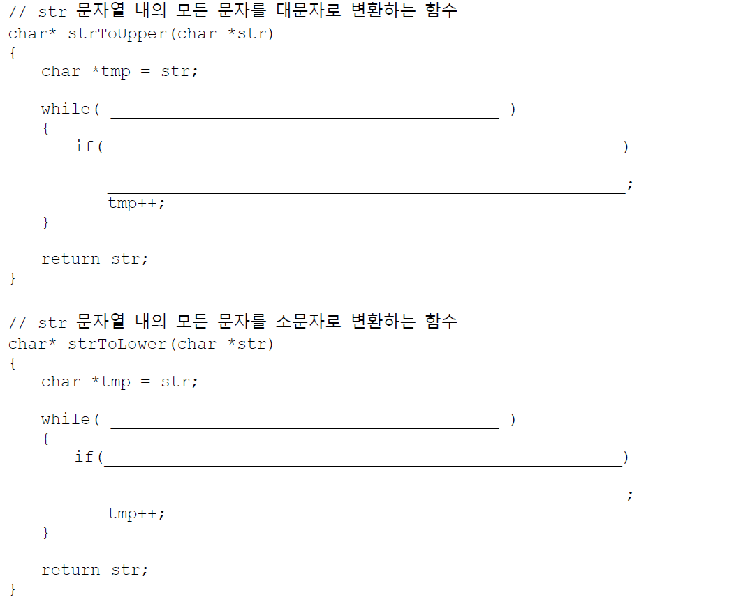
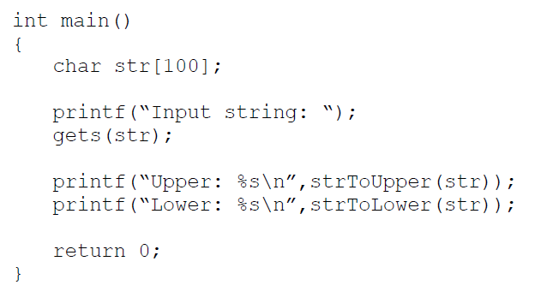
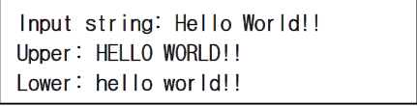
2020-프로그래밍
SMP 8차
2014 8번
아래 프로그램은 사용자로부터 문자열을 입력 받고, 입력 받은 문자열을 대문자로만 구성된
문자열 혹은 소문자로만 구성된 문자열로 변환한다.
ASCII CODE- 소문자: 97(a) ~ 122(z), 대문자 65(A) ~ 90(Z)
배열 & 포인터
배열 & 포인터

Slide 7
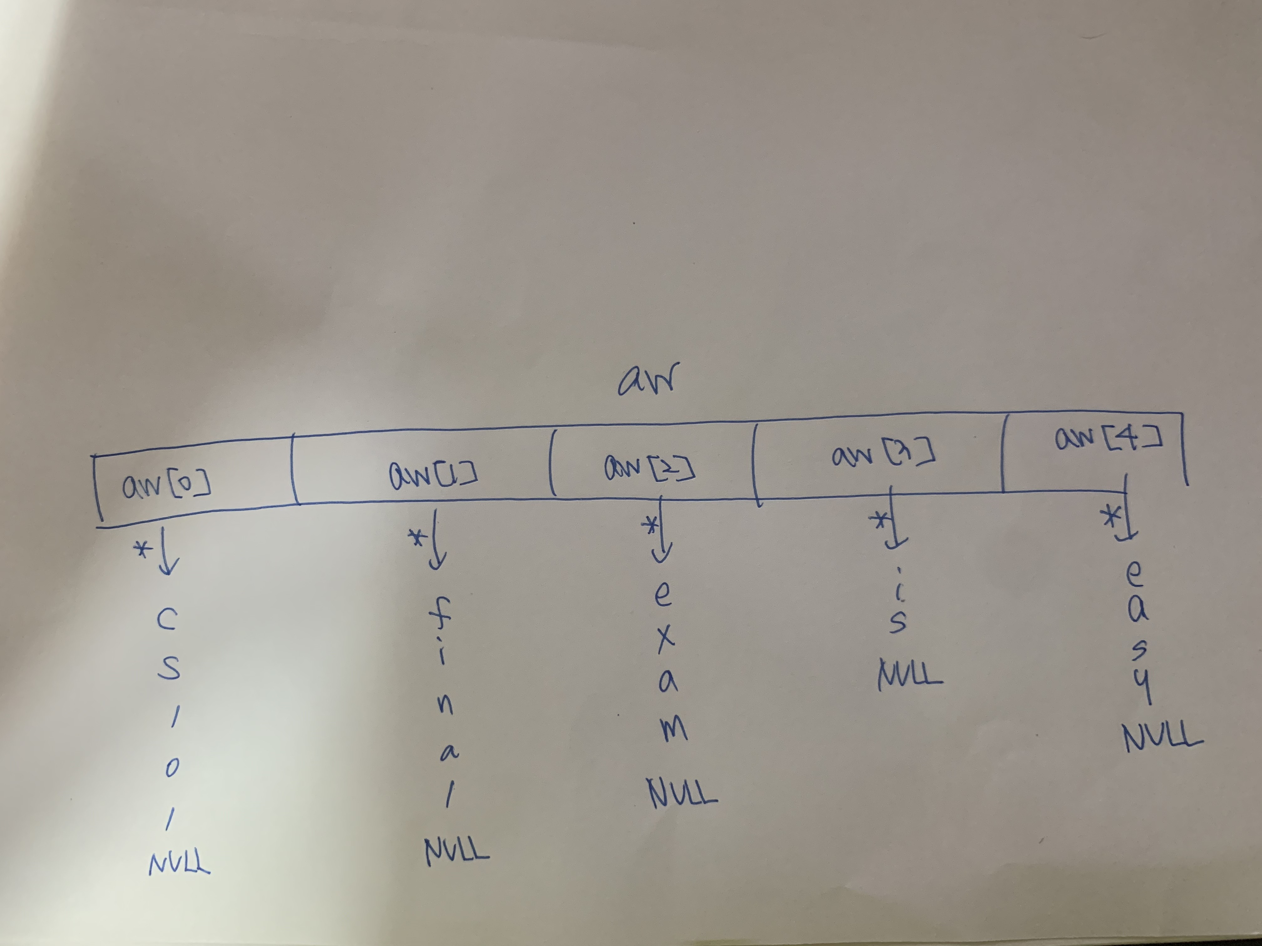
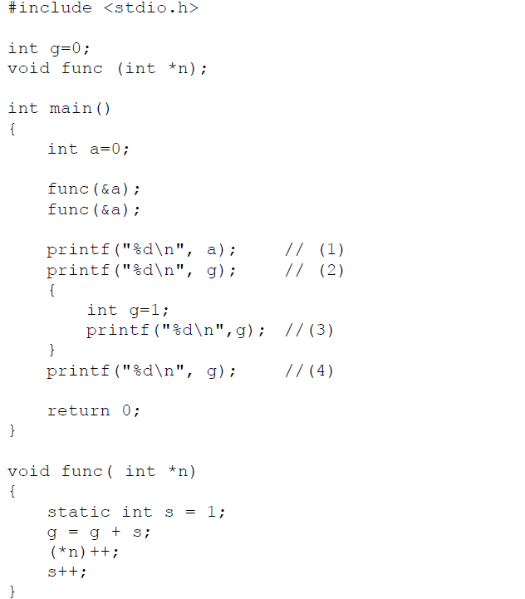
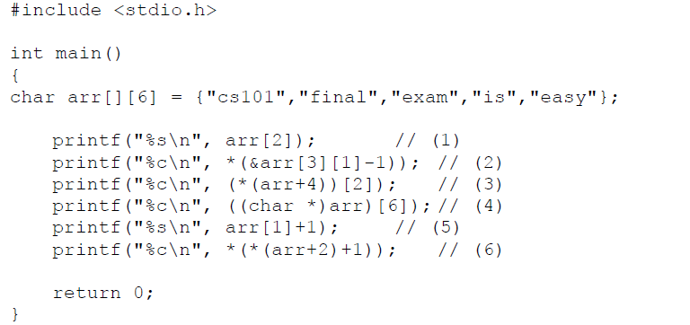
2020-프로그래밍
SMP 8차
배열 & 포인터
배열 & 포인터
다음 프로그램의 출력 결과를 쓰시오. 2014 1, 2번 문제
(1):
(2):
(3):
(4):
(1):
(2):
(3):
(4):
(1):
(2):
(3):
(4):
(5):
(6):

Slide 8
2020-프로그래밍
SMP 8차
동적할당
출처 : 2018 lab PPT
#1 void 포인터
#2 동적할당
#3 예제(10분)

Slide 9
void 포인터
선언법: void *변수이름
의미: 임의의 대상을 가리킨다 (데이터형에 상관없이)
포인터 연산시 단위는 바이트
void *pv, int *p 에 대하여
유효한 포인터수식
pv = p (void 포인터에는 어떤 데이터형을 가리키는 포인터든 대입 가능)
&pv
잘못된 포인터 (배열)수식
*pv (지정된 데이터형이 없어서 참조가 불가능. 참조하려면 특정 데이터형을 대상으로 하도록 형태를 바꿀것 예: *(int *)pv)
pv[n] (위의 이유로 배열 수식으로조차 못쓴다. ((int*)pv)[n] 과 같이 형변환 필요)
p = pv (완전히 잘못된 것은 아니지만 다소 꺼림직한 표현)
→ p = (int *)pv 와 같이 형태를 변환해 준 뒤 대입하는 것이 권장됨
사용 용도
컴퓨터의 메모리나 디스크에 직접 접근할 때 (데이터 형 독립적인 조작)
여러 가지 데이터 형으로 된 값을 하나의 포인터로 처리하기 원할 때
포인터가 가리키는 메모리 영역을 어떤 데이터 형으로든지 사용 가능할 때

Slide 10
void 포인터가 사용되는 함수의 예
Dynamic Memory Allocation
실행도중에 필요한 만큼 동적으로 메모리를 할당 받는 것
<stdlib.h>라이브러리에 정의되어 있음
Memory Allocation Functions
void *malloc(size_t size);
지정한 size만큼 메모리 할당.
성공시 할당된 메모리의 첫번째 주소 리턴, 실패 시 NULL 포인터 리턴
예제)
- n 개의 i
int *ptr;
ptr = (int *)malloc(sizeof (int));
int 형 원소에 대한 데이터를 저장할 수 있는 크기의 메모리 할당
ptr = (int *)malloc(n * sizeof (int));
void free(void *ptr);
동적으로 할당되었던 메모리, 즉, ptr 이 가리키고 있는 영역에 대해 할당 해제

Slide 11
void 포인터가 사용되는 함수의 예
void *calloc(size_t element-count, size_t element-size);
element-count * element-size만큼 메모리 할당과 동시에 할당된 메모리를
0으로 초기화
예)
int *ptr;
ptr = (int *)calloc(5, sizeof(int));
ptr = (int *)malloc(5 * sizeof(int)); // 위의 calloc 과 같은 크기의영역할당
void *realloc(void *ptr, size_t newSize);
ptr이 현재 할당하고 있는 메모리의 크기를 newSize로 변경
(free 함수 없이 메모리 할당량을 늘이는 등 메모리 할당을 다시 하고 싶다면 반드시 이 함수를 사용할 것!)
예)
int *ptr;
ptr = (int *)malloc(10 * sizeof(int));
ptr = (int *)realloc(ptr, 15 * sizeof(int));

Slide 12
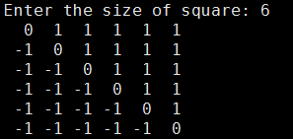
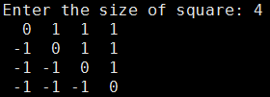
실습(Lab7_1 변형)
정사각 행렬의 왼쪽에서 오른쪽 대각영역을 0으로 채우고 왼쪽 아래 삼각형은 -1, 왼쪽 위의 삼각형은 1로 채우는 프로그램을 작성하시오.
입력 받은 크기만큼 메모리를 할당 받는데,
한번은 malloc
나머지는 calloc으로 할당받으시오.

Slide 13
2020-프로그래밍
SMP 8차
끝
제가 가지고 있는 기출 문제도 다 풀었고,
나머지는 링크드 리스트 + 동적할당입니다..
만약, 수업 시간에 링크드 리스트 진도가 나간다면,
양방향 링크드 리스트 설명하고,
링크드 리스트 기출 풀이를 하겠습니다.

